Slide 1
16-3
These materials are by the Kongki Ka Project and are made available to you under the terms of the Creative Commons Attribution ShareAlike license 4.0.
You have permission to share and redistribute these materials in any format and to make reasonable revisions and adaptations of this translation, provided that:
You include the above licence and source information.
If you redistribute these materials or create derivatives, you must distribute your contributions under the same license as the original.
The Holy Bible, Berean Standard Bible, BSB is produced in cooperation with Bible Hub, Discovery Bible, OpenBible.com, and the Berean Bible Translation Committee. This text of God's Word has been dedicated to the public domain.
Tibetan text is from the The Holy Bible in Modern Literary Tibetan, New Tibetan Bible translation.
This translation is made available under the terms of the Creative Commons Attribution-NonCommercial-NoDerivatives 4.0 International license.
Notes:
Checked Kham

Slide 2
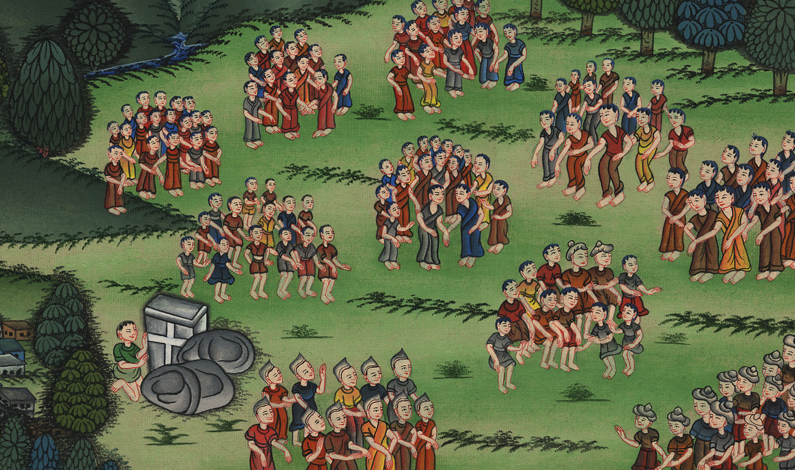
ཤ་མུ་ཨེལ་དང་པོ། 10
ས་ཨུལ་ལ་རྒྱལ་པོར་ངོས་ལེན་བྱས་པ།
Notes:
16 Saul
1. People demand a King - 1 Samuel 8:4-22 (Left Top)
2. Samuel anoints Saul – 1 Samuel 9:1 – 10:9 (Right Top)
3. Election of Saul as King – 1 Samuel 10:17-27 (Right Center)
4. Address at Gilgal - 1 Samuel 11:14 – 12:25 (Right Bottom)
5. Saul doesn’t wait for Samuel – 1 Samuel 13:5-14 (Left Bottom)
6. Saul’s Disobedience – 1 Samuel 15:1-35 (Left Center)
7. Samuel anoints David – 1 Samuel 16:1-14 (Center)

Slide 3
3. Election of Saul as King – 1 Samuel 10:17-27 (Right Center)
ཤ་མུ་ཨེལ་དང་པོ། 10
ས་ཨུལ་ལ་རྒྱལ་པོར་ངོས་ལེན་བྱས་པ།

Slide 4
ཤ་མུ་ཨེལ་དང་པོ། 10
ས་ཨུལ་ལ་རྒྱལ་པོར་ངོས་ལེན་བྱས་པ།
This work is licensed under a Creative Commons Attribution-ShareAlike 4.0 International License

Slide 5
17After this, Samuel summoned the people to the Lord at Mizpah
17དེའི་རྗེས་སུ་སཱ་མུ་ཨེལ་གྱིས་མི་རྣམས་མཱས་ཟི་ཕཱ་གྲོང་ཁྱེར་དུ་དཀོན་མཆོག་ཡ་ཝཱེའི་དྲུང་དུ་བོས་ནས།

Slide 6
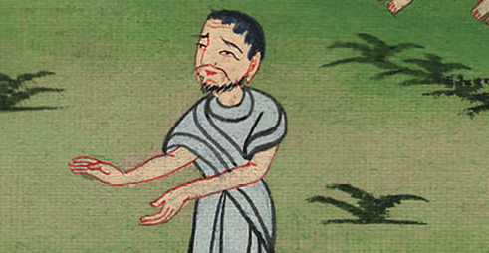
ཤ་མུ་ཨེལ་དང་པོ། 10:17

Slide 7
18and said to the Israelites, “This is what the Lord, the God of Israel, says: ‘I brought Israel up out of Egypt, and I rescued you from the hands of the Egyptians and of all the kingdoms that oppressed you.’
18ཡེས་ར་ཨེལ་པ་རྣམས་ལ་འདི་ལྟར། ཡེས་ར་ཨེལ་གྱི་དཀོན་མཆོག་ཡ་ཝཱེས་འདི་སྐད་གསུངས་ཏེ། ངས་ཡེས་ར་ཨེལ་པ་རྣམས་ཨེ་ཅིབ་ཡུལ་ནས་ཕྱི་རུ་ཁྲིད་དེ། ཨེ་ཅིབ་པ་དང་ཁྱོད་རྣམས་ལ་གཉའ་གནོན་བྱེད་པའི་རྒྱལ་ཁམས་ཐམས་ཅད་ལས་བསྒྲལ་ཟིན།

Slide 8
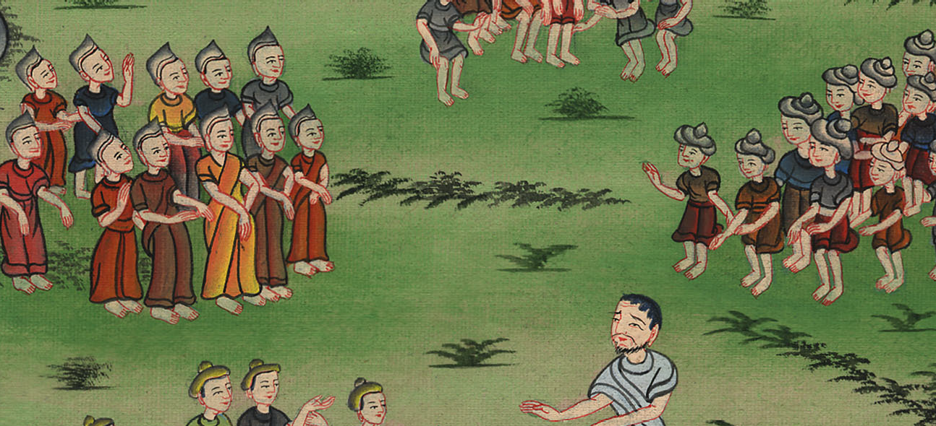
ཤ་མུ་ཨེལ་དང་པོ། 10:18

Slide 9
19But today you have rejected your God, who saves you from all your troubles and afflictions, and you have said to Him, ‘No, set a king over us.’ Now therefore present yourselves before the Lord by your tribes and clans.”
19དེ་རིང་ཁྱོད་རྣམས་ཀྱིས་རང་ཉིད་ཀྱི་དཀོན་མཆོག་སྟེ། སྡུག་བསྔལ་དང་དཀའ་ཚེགས་ཐམས་ཅད་ནས་སྒྲོལ་བར་མཛད་མཁན་དེ་སྤངས་ནས་ཁོང་ལ་འདི་ལྟར་སྨྲས་པ། ངེད་རྣམས་ལ་རྒྱལ་པོ་ཞིག་བསྐོ་བར་མཛོད་ཅིག་ཅེས་པས། ད་ལྟ་ཁྱོད་རྣམས་ནི་ཚོ་པ་དང་ཁྱིམ་རྒྱུད་བཞིན་དུ་དཀོན་མཆོག་ཡ་ཝཱེའི་དྲུང་དུ་འཛོམ་པར་གྱིས་ཞེས་བཀའ་བསྩལ་ཏོ། །

Slide 10
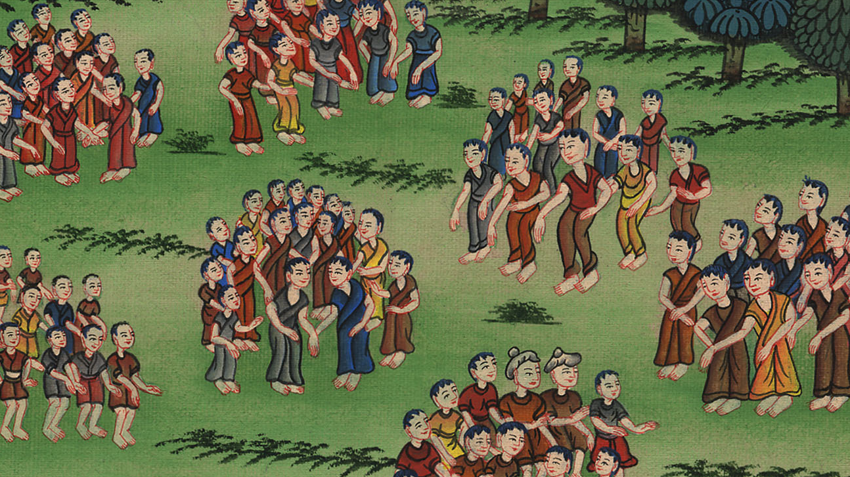
ཤ་མུ་ཨེལ་དང་པོ། 10:19

Slide 11
20Thus Samuel had all the tribes of Israel come forward, and the tribe of Benjamin was selected.
20དེ་ནས་སཱ་མུ་ཨེལ་གྱིས་ཡེས་ར་ཨེལ་གྱི་ཚོ་པ་ཐམས་ཅད་ཉེ་བར་འཛོམས་སུ་བཅུག་ནས། པེན་ཡཱ་མེན་གྱི་ཚོ་པ་བདམས།

Slide 12
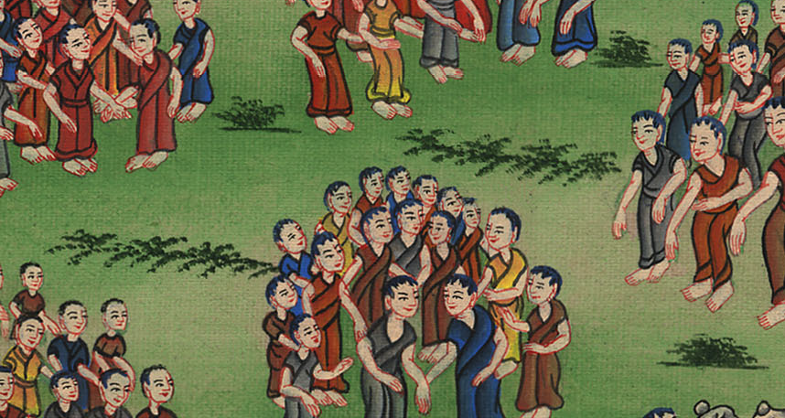
ཤ་མུ་ཨེལ་དང་པོ། 10:20

Slide 13
21Then he had the tribe of Benjamin come forward by its clans, and the clan of Matri was selected. Finally, Saul son of Kish was selected. But when they looked for him, they could not find him.
21པེན་ཡཱ་མེན་གྱི་ཚོ་པ་ནི་དེའི་ཁྱིམ་རྒྱུད་བཞིན་དུ་འོང་བར་བཅུག་ནས། མུལ་ཐི་རུའི་ཁྱིམ་རྒྱུད་བསྐོས། དེ་ནས་ཁི་སིའི་བུ་སོ་ལོ་བསྐོས་ཀྱང་ཁོ་རང་བཙལ་ནས་མ་རྙེད།

Slide 14
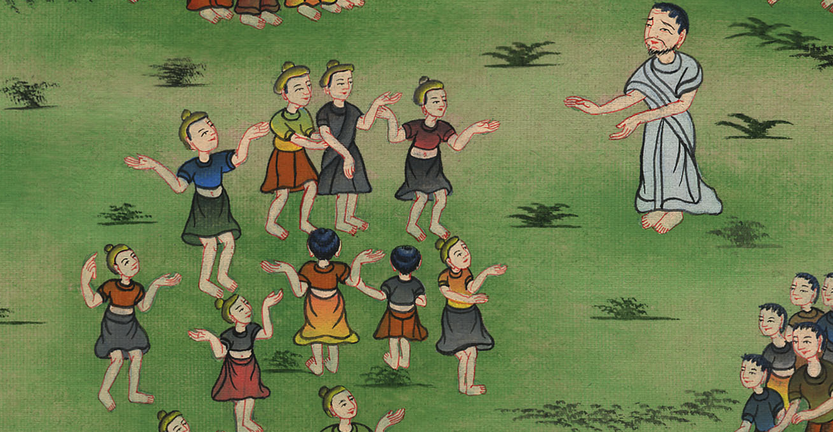
ཤ་མུ་ཨེལ་དང་པོ། 10:21

Slide 15
22So again they inquired of the Lord, “Has the man come here yet?”
And the Lord replied, “Behold, he has hidden himself among the baggage.”
22ཡང་དེ་དག་གིས་དཀོན་མཆོག་ཡ་ཝཱེ་ལ། མི་དེ་འདི་རུ་ཡོད་དམ་ཞེས་ཞུས་པས། དཀོན་མཆོག་ཡ་ཝཱེས། ལྟོས་དང་། ཁོ་ནི་ཅ་ལག་རྣམས་ཀྱི་ཁྲོད་དུ་ཡིབ་འདུག་ཅེས་གསུངས།

Slide 16
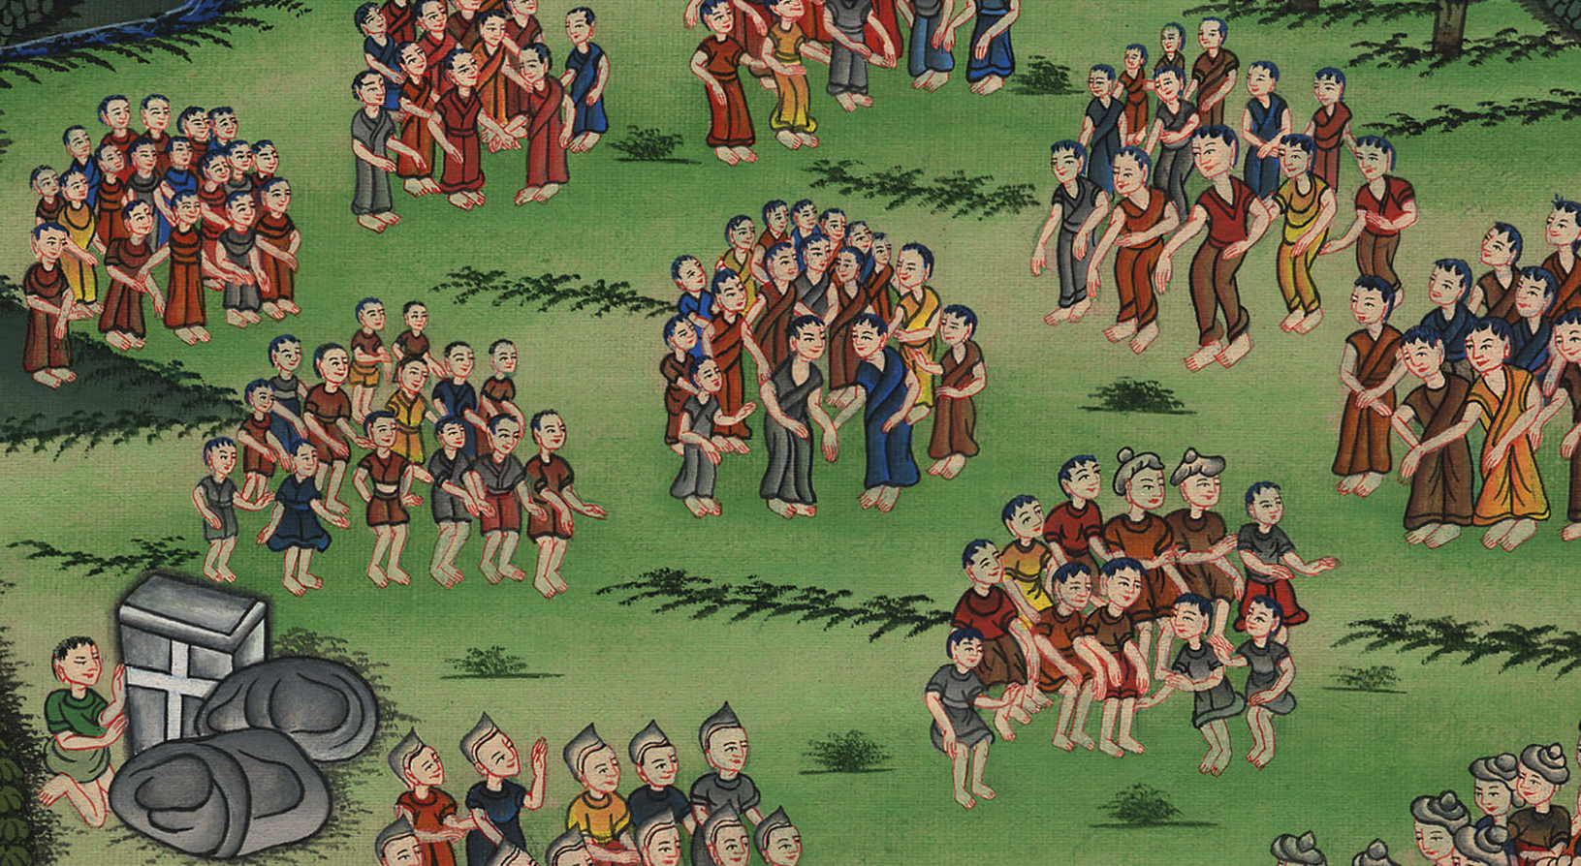
ཤ་མུ་ཨེལ་དང་པོ། 10:22

Slide 17
23So they ran and brought Saul, and when he stood among the people, he was a head taller than any of the others.
23དེའི་ཕྱིར་མི་རྣམས་བརྒྱུགས་ནས་ཁོ་རང་ཁྲིད་འོངས་པ་དང་། ཁོ་མི་རྣམས་ཀྱི་ཁྲོད་དུ་ལངས་སྐབས་མི་ཐམས་ཅད་ལས་མགོ་གཅིག་གིས་མཐོ་བ་ཡིན།

Slide 18
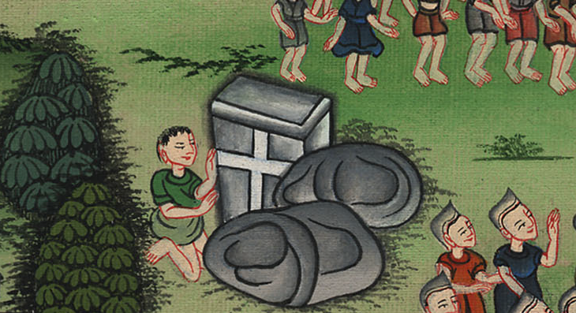
ཤ་མུ་ཨེལ་དང་པོ། 10:23

Slide 19
24Samuel said to all the people, “Do you see the one the Lord has chosen? There is no one like him among all the people.”
And all the people shouted, “Long live the king!”
24དེ་ནས་སཱ་མུ་ཨེལ་གྱིས་མི་ཐམས་ཅད་ལ། དཀོན་མཆོག་ཡ་ཝཱེས་བསྐོ་བར་མཛད་པ་དེ་ལ་ལྟོས་ཤིག དེ་དང་འདྲ་བ་མི་ཐམས་ཅད་ཀྱི་ཁྲོད་དུ་གཅིག་ཀྱང་མི་འདུག་ཅེས་སྨྲས་པས། མི་ཐམས་ཅད་ཀྱིས་སྐད་ཆེན་པོ་བརྒྱབ་ཅིང་། རྒྱལ་པོ་ཁྲི་ལོར་བརྟན་པར་ཤོག་ཅེས་འབོད་སྒྲ་བསྒྲགས་སོ། །

Slide 20
ཤ་མུ་ཨེལ་དང་པོ། 10:24

